Slide 1

ЦЕНТР ОТДЫХА И ОЗДОРОВЛЕНИЯ ДЕТЕЙ
«ВЯТСКИЕ КАНИКУЛЫ»

Slide 2


«ВЯТСКИЕ КАНИКУЛЫ» – ЭТО
Кировское областное государственное автономное учреждение
8 детских оздоровительных лагерей на территории Кировской области
специально организованная инфраструктура для обеспечения развивающего и оздоровительного процесса, быта и питания детей, которая включает в себя 157 объектов недвижимости
региональный центр подготовки кадров для сферы отдыха детей и их оздоровления
надежный работодатель в сфере отдыха и оздоровления детей
программы воспитания соответствуют традиционным российским ценностям
центр теоретической и практической подготовки, а также база для работы волонтеров – помощников вожатых

Slide 3


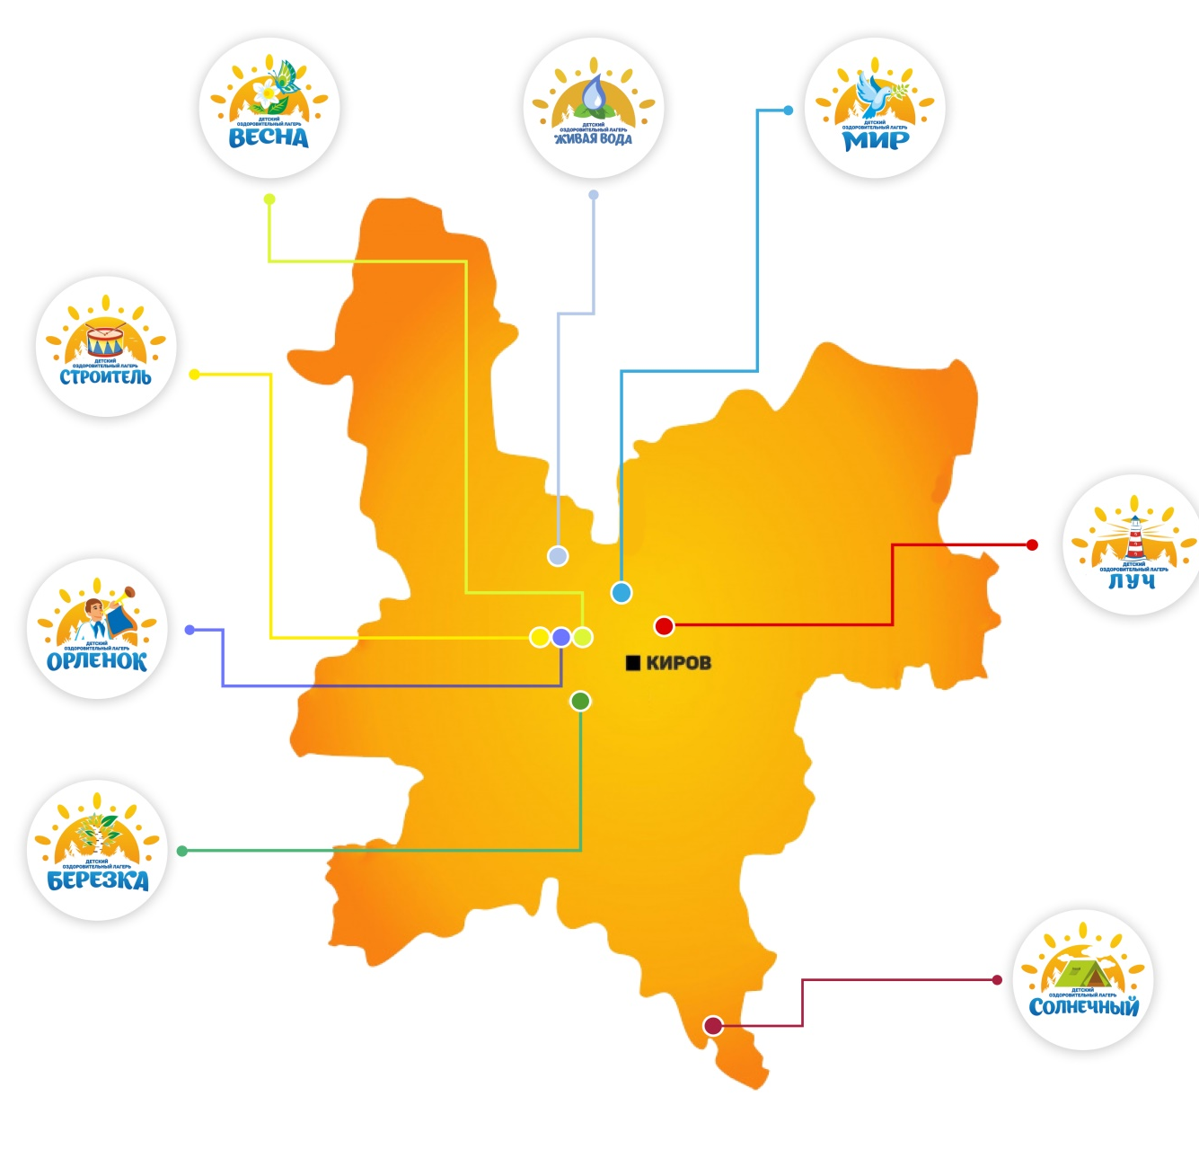
КОГАУ «ЦООД «ВЯТСКИЕ КАНИКУЛЫ»
ДЕТСКИЕ ОЗДОРОВИТЕЛЬНЫЕ ЛАГЕРЯ

Slide 4

КАКИЕ ДЕТИ ОТДЫХАЮТ
Ежегодно в наших лагерях отдыхают ≈ 9 000 детей
!
Все дети, которые приезжают к нам, достойны лучшего и яркого лета
дети, путевки которым приобрели родители;
дети из детских домов и интернатов, которые всю жизнь провели в детском доме;
дети, оказавшиеся в трудной жизненной ситуации;
дети, воспитываемые опекунами;
дети с ментальными нарушениями и другими особенностями развития.

Slide 5


КТО ПОМОГАЕТ НА СМЕНЕ?
ПСИХОЛОГ
МЕТОДИСТ
СПОРТИВНЫЙ
ИНСТРУКТОР
СТАРШИЙ
ВОЖАТЫЙ
ВОЖАТЫЕ
НАСТАВНИКИ
ЗАМЕСТИТЕЛЬ
НАЧАЛЬНИКА
ВОСПИТАТЕЛЬ

Slide 6
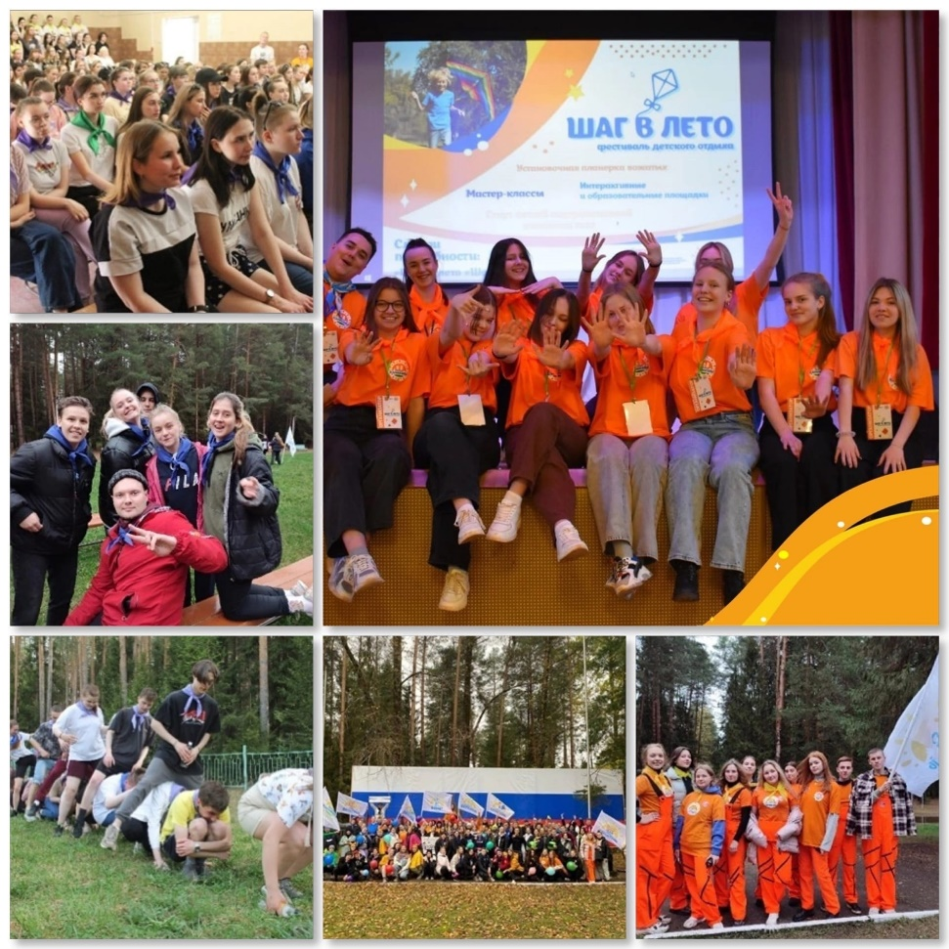
ВМЕСТЕ НЕ ТОЛЬКО ЛЕТОМ!
Ежегодные инструктивы перед стартом сезона
Ежегодный слёт вожатых «СОВЕРШЕННО ЛЕТНИЕ»
Обучающие онлайн и офлайн лекции, мастер-классы
Конкурсы педагогического мастерства
Совместные походы в кино, на каток
Неформальные встречи педагогических отрядов и т.д.
Выезды в города России по программе «Больше, чем путешествие»

Slide 7

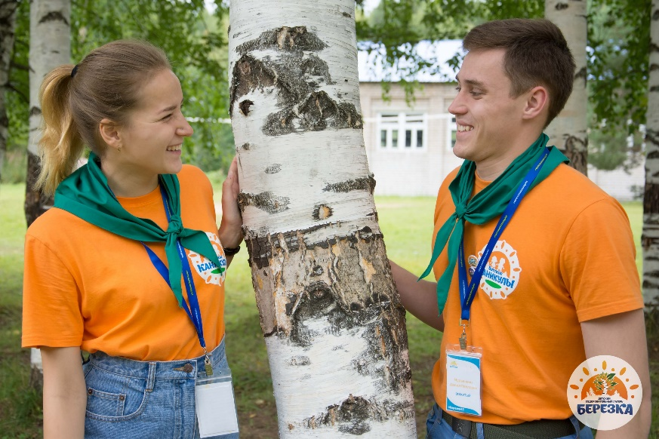
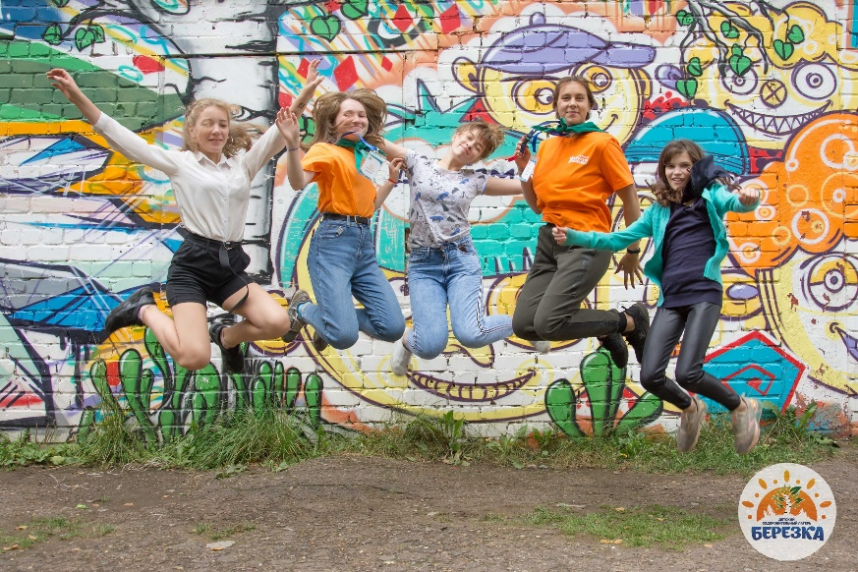
Лагерь «Берёзка»- Территория движения
Кирово-чепецкий район, Пасеговское с/п, 372 чел.
Условия проживания
16 благоустроенных 1 и 2х-этажных спальных отапливаемых корпусов: комнаты на 4-12 человек, свежий косметический ремонт

Slide 8

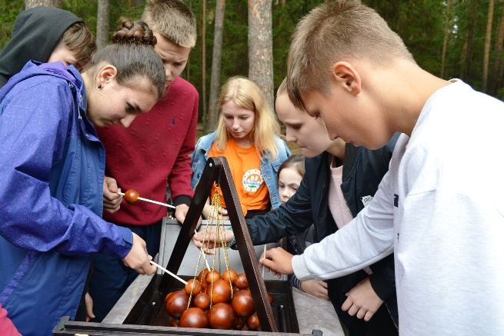
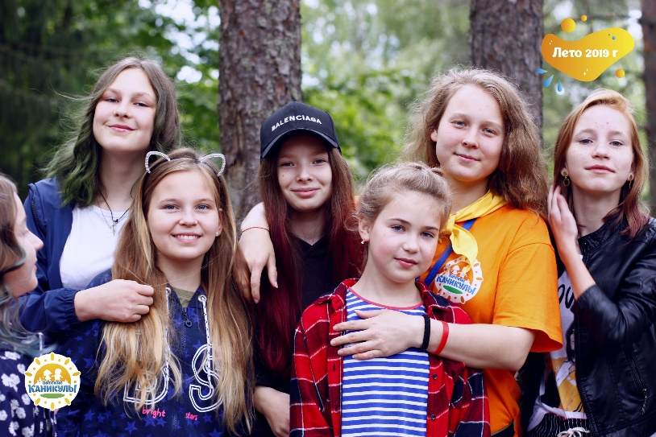
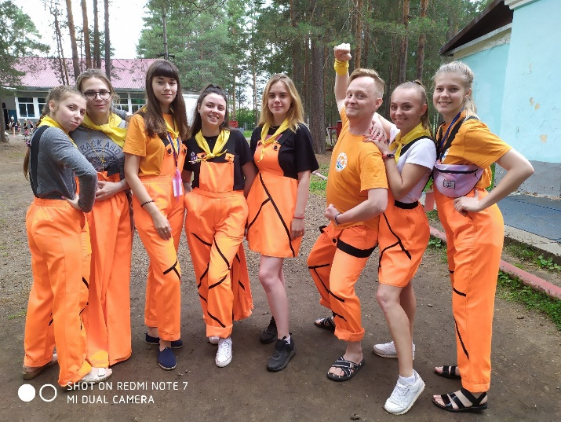
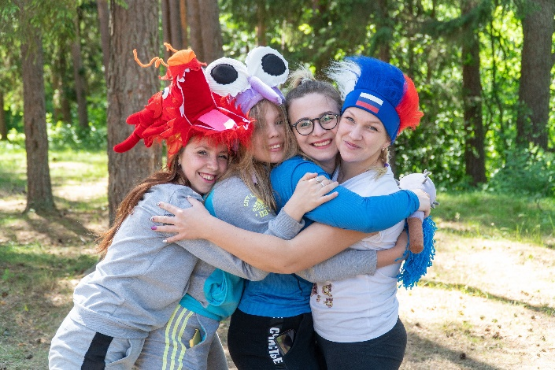
Лагерь «Строитель» - Территория МЕЧТЫ
Кировская область, д.Башарово, 340 чел.

Slide 9

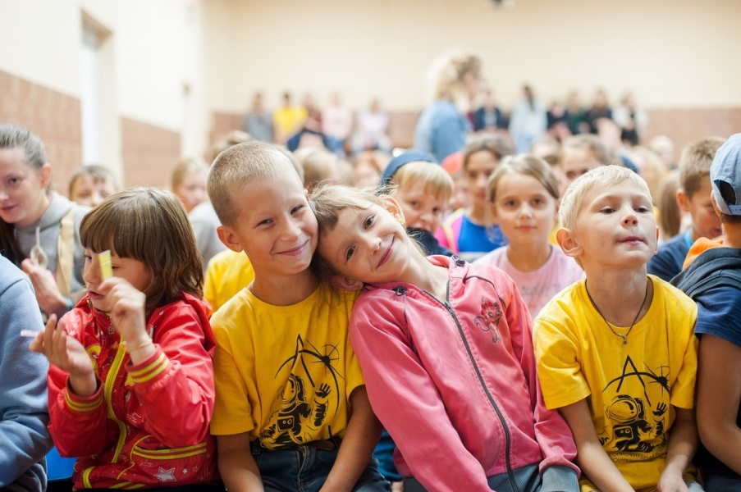
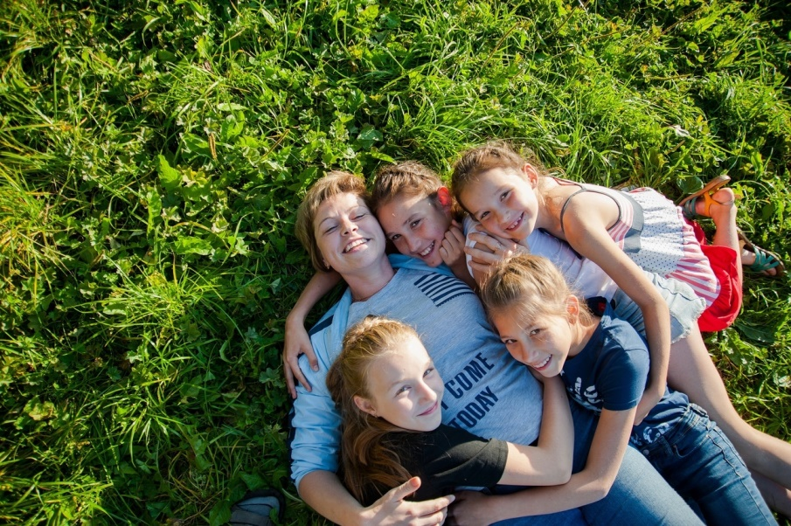
Лагерь «Орлёнок» - Территория Лидеров
Кировская область, д.Башарово, 242 чел.
Условия проживания
11 деревянных корпусов, комнаты 5-7 человек, свежий косметический ремонт, современные уличные санузлы

Slide 10

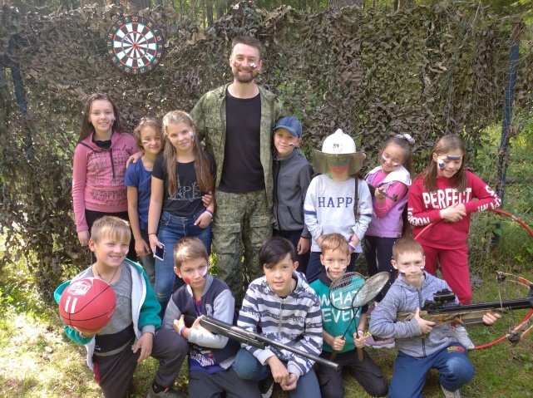
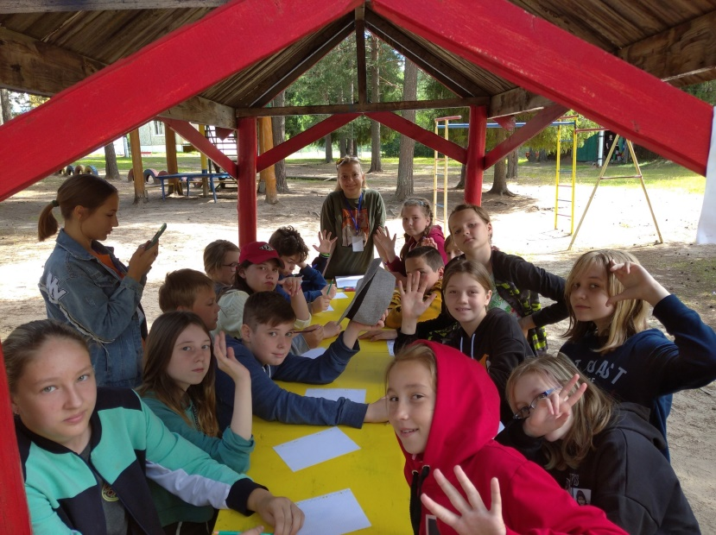
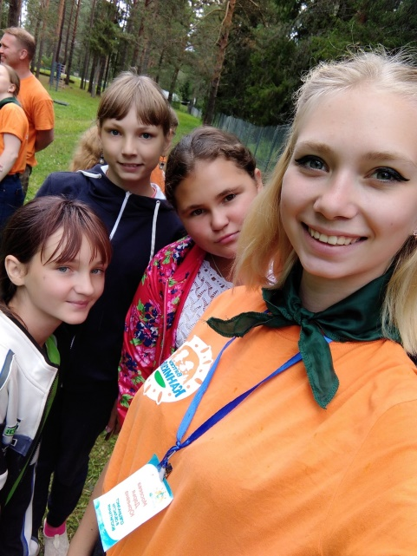
Лагерь «Живая вода»
Территория успеха
Юрьянский р-н, 77 чел.
Условия проживания
5 панельных и деревянных отапливаемых домиков, в которых проживают дети от 4 до 8 человек

Slide 11

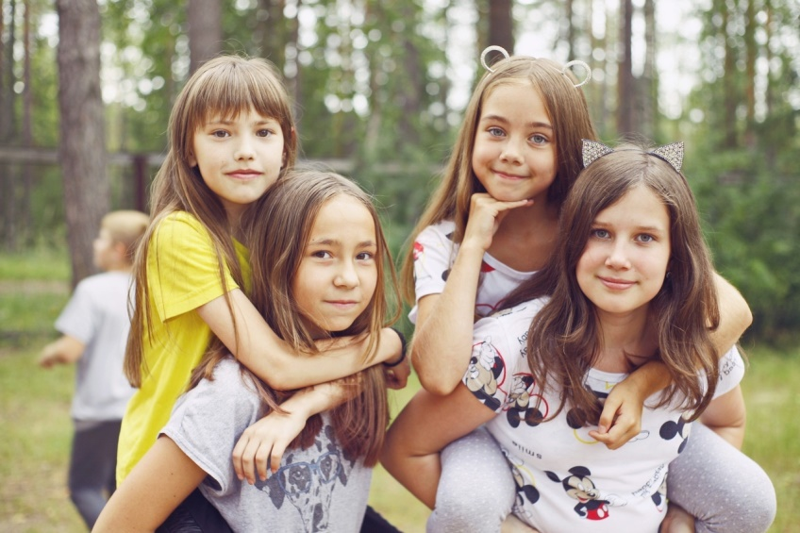
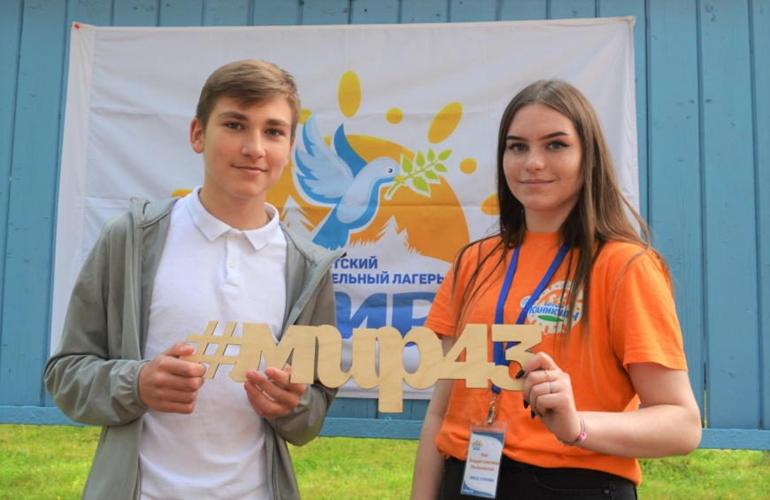
Лагерь «Мир» - Территория МИРА
Юрьянский р-н, сосновый бор ок.
пос. Мурыгино, 217 чел.
Условия проживания
комфортные спальные корпуса с размещением по 4-5 человек в комнате

Slide 12

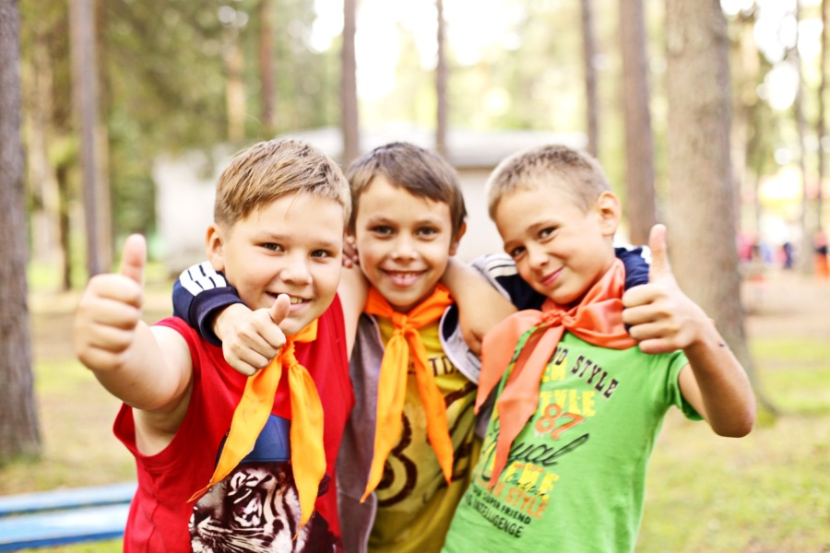
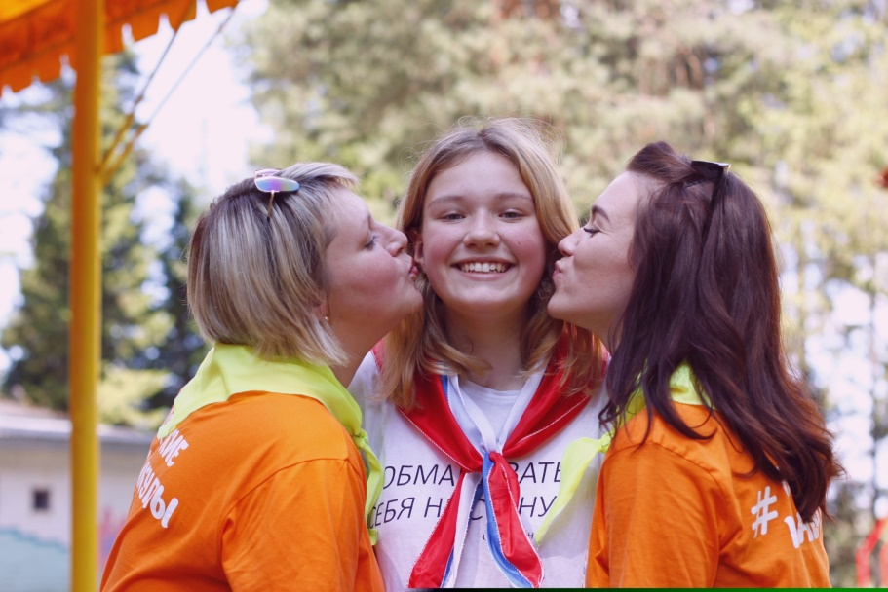
Лагерь «Весна» - Территория Развития
Октябрьский р-н, д.Башарово, 175 чел.
Условия проживания
5 благоустроенных корпусов: 4 кирпичных, 1 деревянный. Комфортные, уютные комнаты со свежим косметическим ремонтом. В каждом корпусе есть туалеты и умывальники.

Slide 13

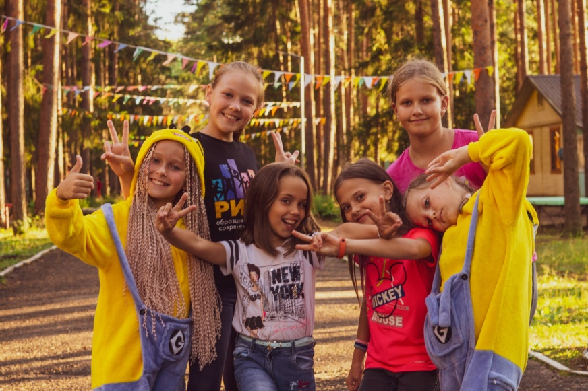
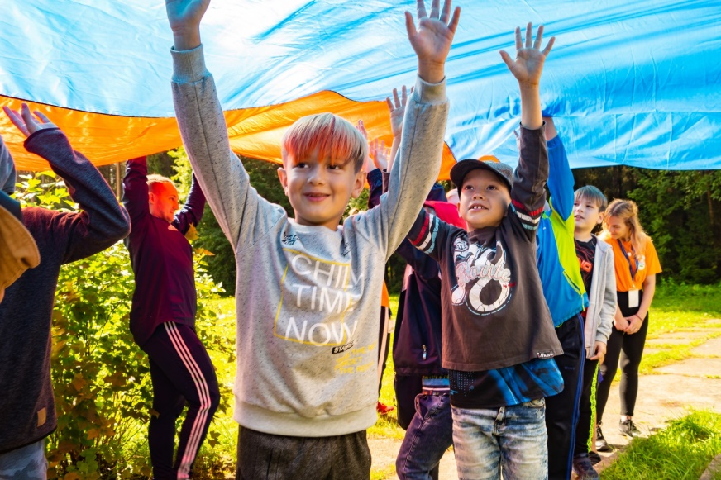
Лагерь «Луч» Территория Творчества
Слободской р-н, д.Заборье, 100 чел.
Условия проживания
5 одноэтажных спальных корпусов вместительностью от 13 до 27 человек. Комнаты рассчитаны на количество от 3 до 8 детей.

Slide 14

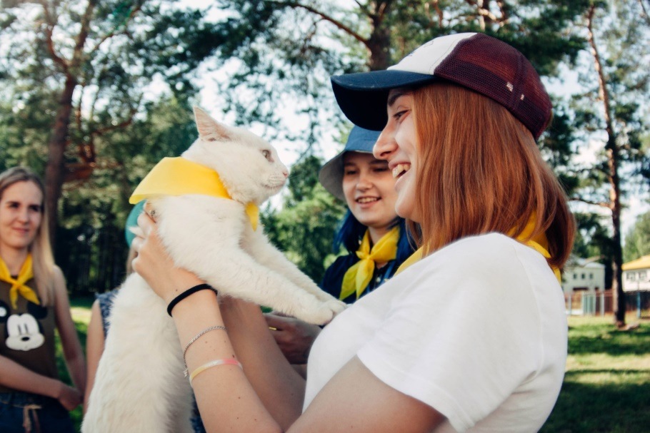
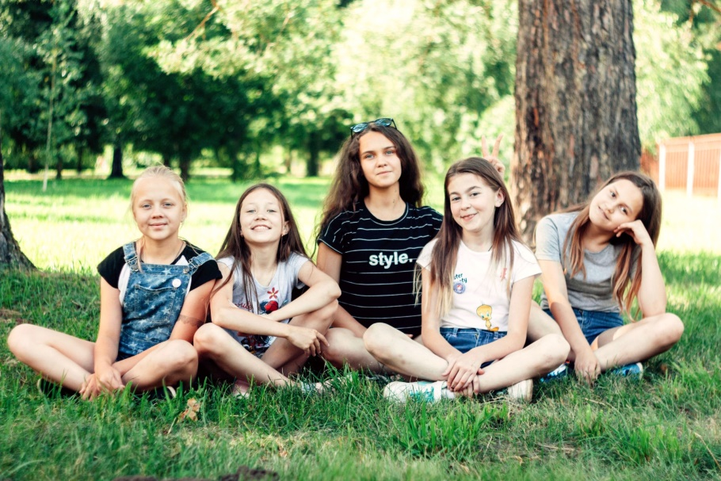
Лагерь «Солнечный»
Территория ДРУЖБЫ
Вятскополянский р-н, п. Матанский Кордон
224 чел.
Для проживания детей предназначены двух- и трёхэтажные кирпичные корпуса. Дети проживают в 3, 4, 5-ти местных комнатах. В зданиях косметический ремонт.

Slide 15






КАК С НАМИ СВЯЗАТЬСЯ
КОГАУ «ЦООД «ВЯТСКИЕ КАНИКУЛЫ»
АДРЕС: Г. КИРОВ, ОКТЯБРЬСКИЙ ПРОСПЕКТ, 51.
ТЕЛЕФОН: 8 (8332) 410-456 (ДОБ. 215)
vk.com/kanikuli43
@kanikuli43
https://dol43.ru/

